Slide 1
第 十六 讲

Slide 2
第六章 一阶电路
6-1 分解方法在动态电路分析中的运用
6-2 零输入响应
6-3 零状态响应
6-4 线性动态电路响应的叠加
6-5 阶跃响应 冲激响应
6-6 三要素法
6-7 瞬态和稳态
6-8 正弦激励的过渡过程和稳态

Slide 3
本章教学要求
1、掌握一阶电路的一般分析方法， 熟悉零输入响应、零状态响应、全响应；
2、理解线性动态电路响应的叠加（全响应）；
3、掌握阶跃响应和冲击响应；
4、熟练掌握一阶电路的三要素分析法 ；
5、理解瞬态和稳态的概念；
6、了解正弦电路的过渡过程。

Slide 4
本次课教学要求
1、理解线性动态电路响应的叠加，掌握一阶电路的全响应；
2、掌握一阶电路的阶跃响应和冲击响应。
重点
一阶电路全响应、阶跃响应
难点
微分方程、冲击响应

Slide 5
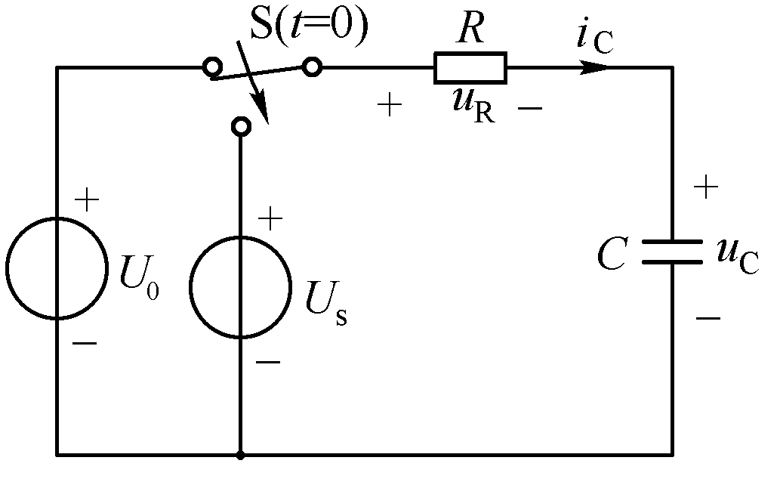
§6.4 线性动态电路叠加（全响应） P210
全响应
由电路的初始状态和外加激励共同作用而产生的响应，叫全响应。
如图所示，显然，u_{C}(0-)=U₀，S在t=0时闭合，显然电路中的响应属于全响应。
RC电路的全响应示意图

Slide 6
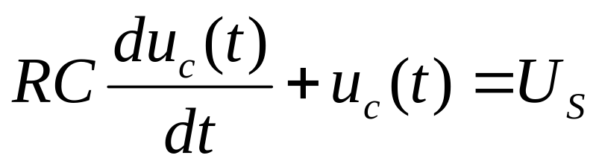
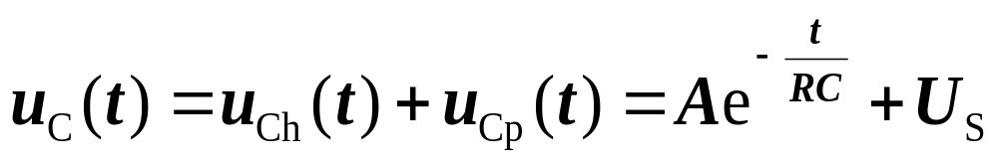
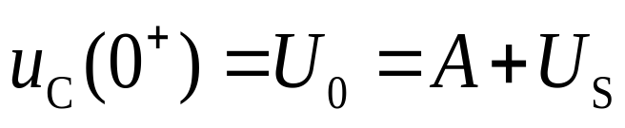
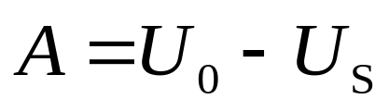
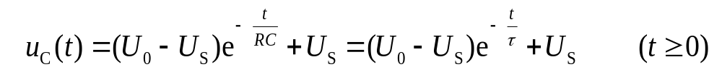
一阶RC电路的微分方程
根据数学分析中一阶常系数微分方程解的结论，其解为
代入初始条件u_{C}(0⁺)=u_{C}(0⁻)=U₀，可得
解得
即：

Slide 7
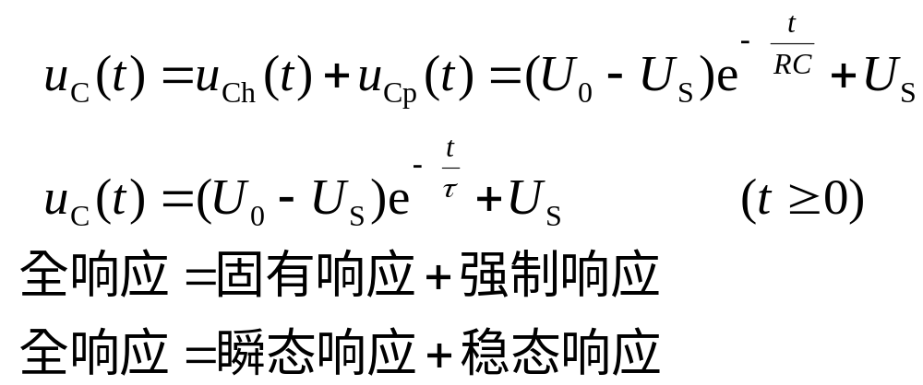
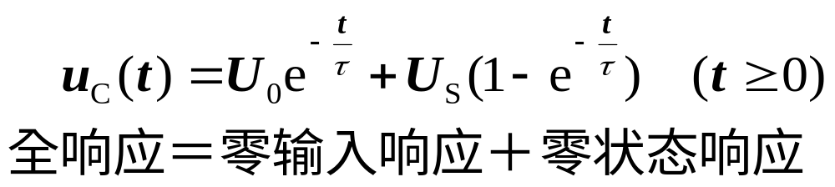
解的结构
改写上式
也就是说电路的完全响应等于零输入响应与零状态响应之和。这是线性动态电路的一个基本性质，是响应可以叠加的一种体现。

Slide 8
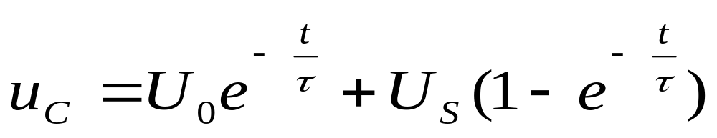
物理解释
全响应分解为零输入响应和零状态响应之和。
此式等号右边第一项为零输入响应，第二项为零状态响应。
因为电路的激励有两种，一是外加的输入信号，一是储能元件的初始储能（可以看作内部激励），根据线性电路的叠加性，电路的响应是两种激励各自所产生响应的叠加，即
全响应=零输入响应+零状态响应

Slide 9
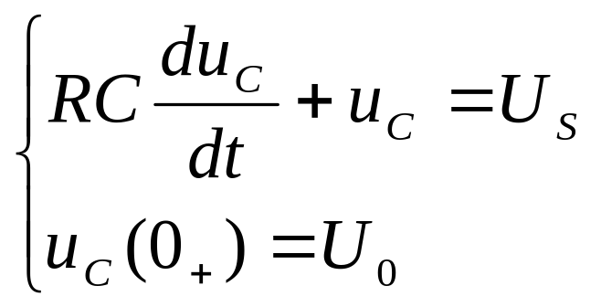
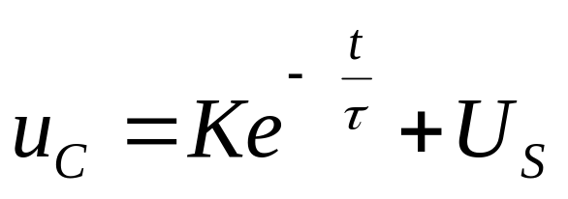
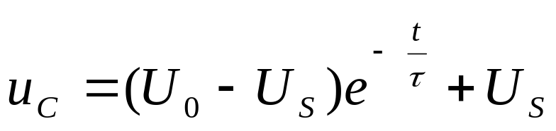
数学解释
全响应分解为瞬态响应和稳态响应之和。
对t≥0的电路，以u_{C}为求解变量可列出描述电路的微分方程为
与描述零状态电路的微分方程式比较，仅只有初始条件不同，其解具有类似的形式，即
代入初始条件 u_{C} (0₊)=U_{0 ，}得 K= U₀ - U_{S}
从而得到
即 全响应=瞬态响应+稳态响应

Slide 10
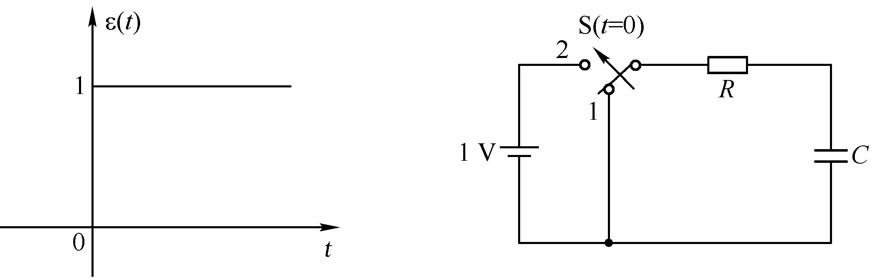
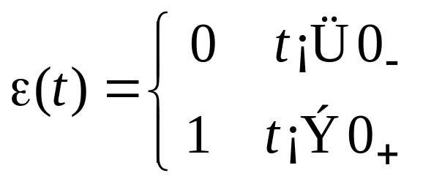
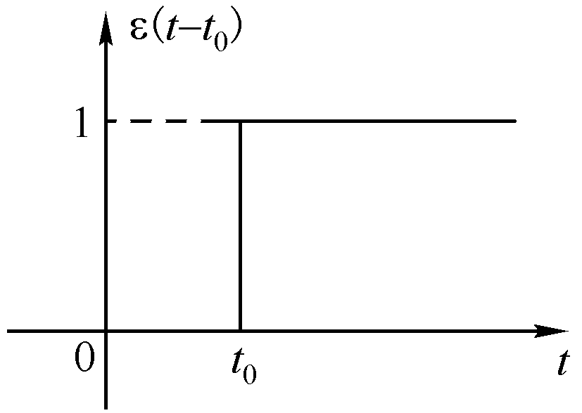
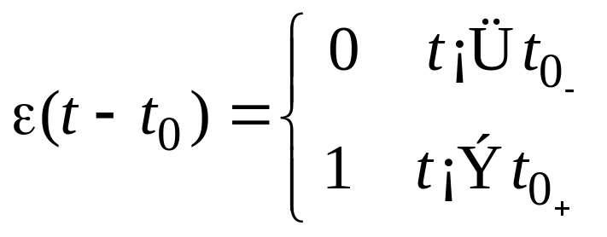
§6.5 阶跃响应 冲激响应 P197
6.5.1 阶跃响应
1、单位阶跃函数
延迟的单位阶跃函数

Slide 11
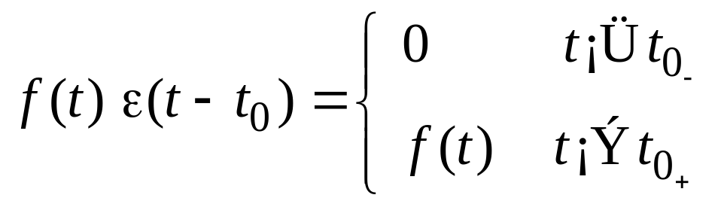
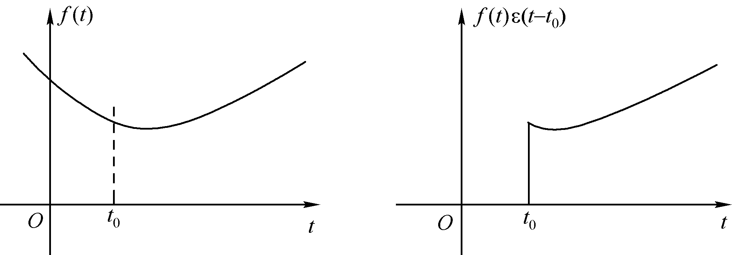
作用：
(1) 起始函数

Slide 12
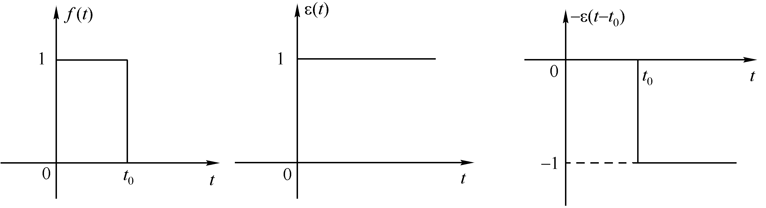
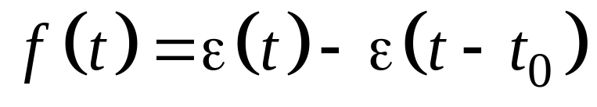
(2) 描述矩形脉冲
课内思考题：假如f(t)是电路的激励，你能想到这样处理有什么用处吗？

Slide 13
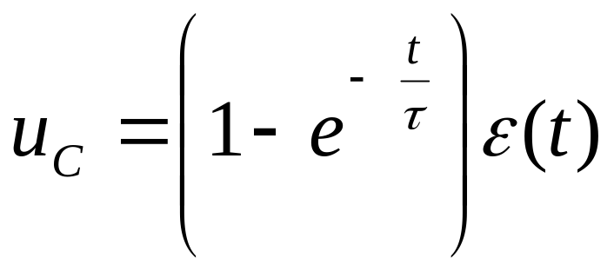
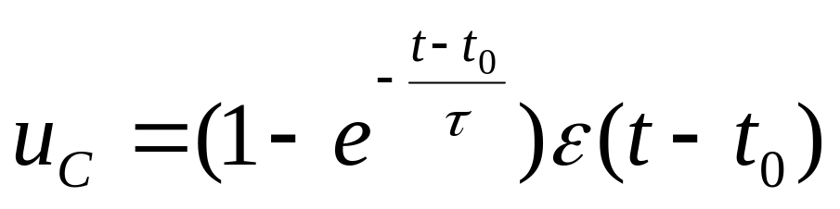
2、阶跃响应
当激励为单位阶跃函数ε(t)时，电路的零状态响应称为单位阶跃响应，简称阶跃响应。只要令U_{S}=ε(t)就能得到，例如电容电压零状态响应为
如单位阶跃不是在t=0而是在某一时刻 t₀时加上的，则只要把上述表达式中的t改为t-t₀（把t-t₀看作t），即延迟时间t₀就行了。例如这种情况下的u_{C}为

Slide 14
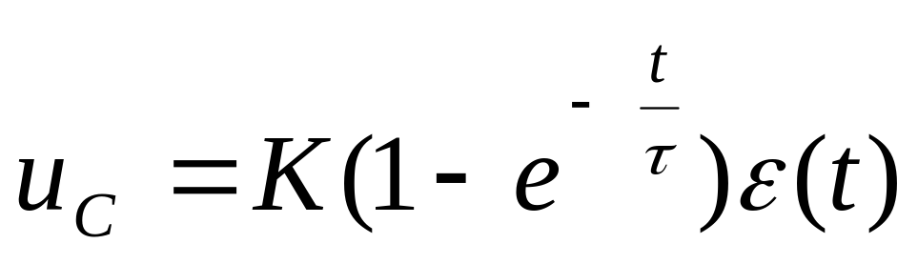
若激励u_{S}=Kε(t)（K为任意常数），则根据线性电路的性质，电路中的零状态响应均应扩大K倍，对于一阶RC电路，电容的电压为

Slide 15
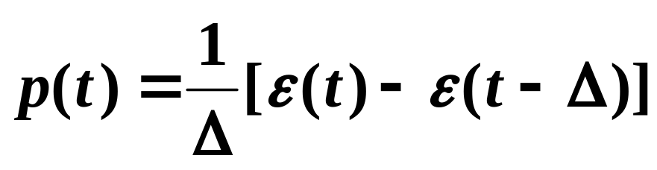
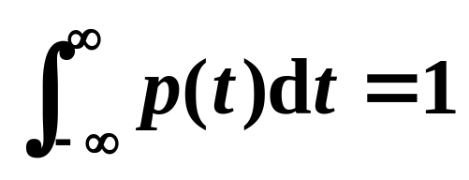
6.5.2 冲激响应
单位脉冲函数p(t)
p(t)
1/ Δ
0
Δ
t

Slide 16
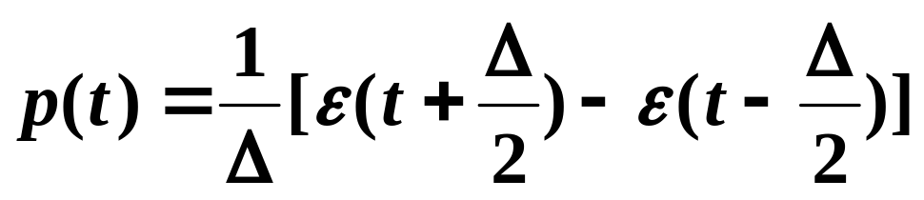
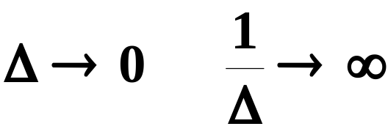
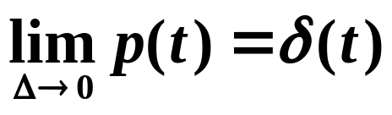
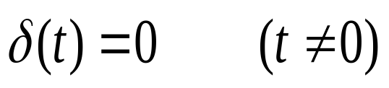
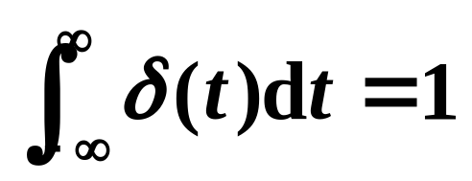
1、单位冲激函数（ δ函数 ）
p(t)
1/ Δ
-Δ / 2
Δ / 2
t
定义
δ(t)
(1)
0
t
单位冲激函数就是宽度无穷小的单位脉冲函数。

Slide 17
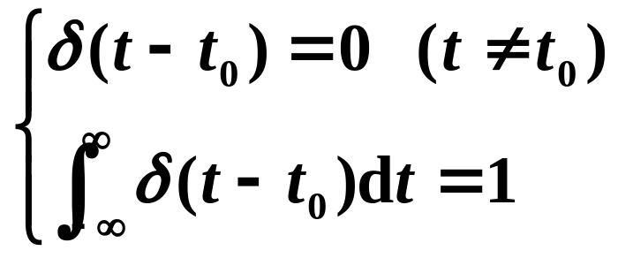
单位延迟冲激函数δ (t-t₀)
δ (t-t₀)
（1）
t
0
t₀

Slide 18
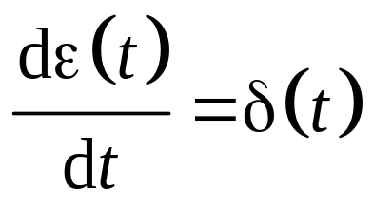
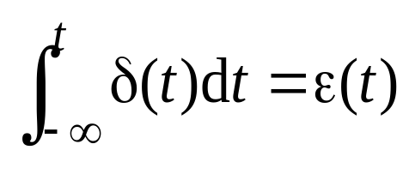
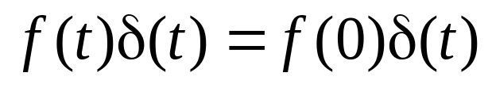
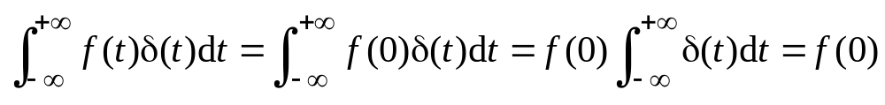
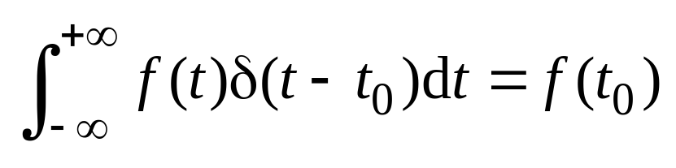
单位冲激函数的性质
冲激函数有如下两个主要性质：
δ(t)
(1)
f(t)
(1) 与单位阶跃函数的关系
f(0)
0
t
(2) 单位冲激函数的“筛分”性质 （取样性质）

Slide 19
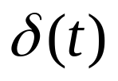
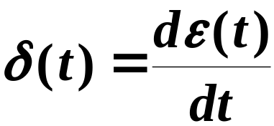
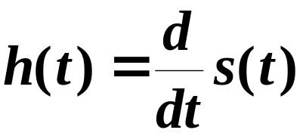
2、冲激响应
电路在单位冲激函数δ(t)的激励下的零状态响应称为单位冲激响应。
零状态
h(t)
由单位阶跃响应求单位冲激响应
单位阶跃
单位阶跃响应
ε (t)
s(t)
单位冲激
单位冲激响应
δ (t)
h(t)

Slide 20
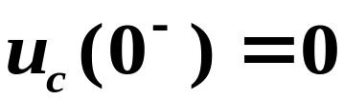

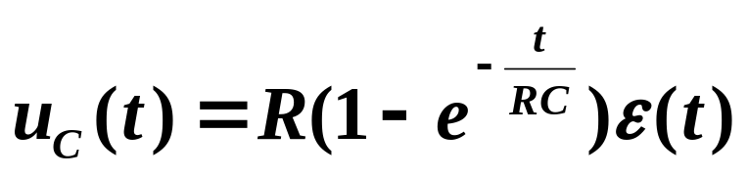
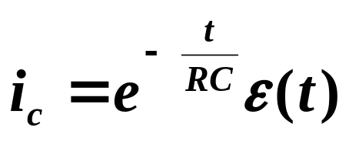

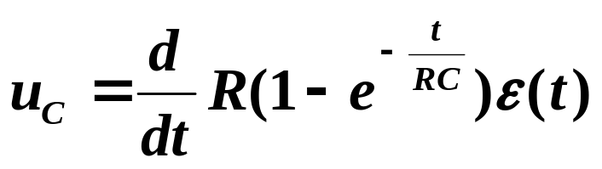
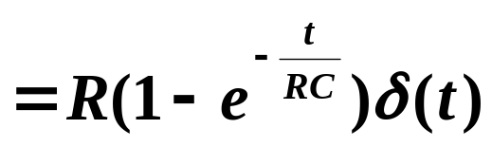
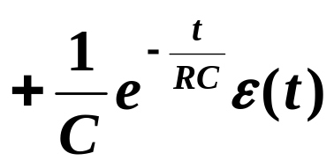

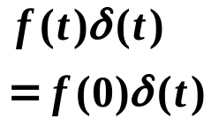
举例
已知：
i_{s}
i_{C}
+
u_{C}
求： i_{s} (t)为单位冲激函数时电路的响应 u_{C}(t)和 i_{C} (t)
R
C
-
先求单位阶跃响应 令 i_{s} (t)=
u_{C}(0⁺)=0
u_{C}(∞)=R
τ = RC
i_{C}(0⁺)=1
i_{C}(∞)=0
再求单位冲激响应 令 i _{s} (t)=
0

Slide 21
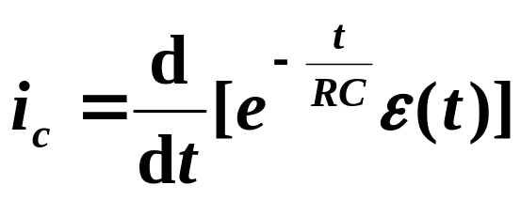
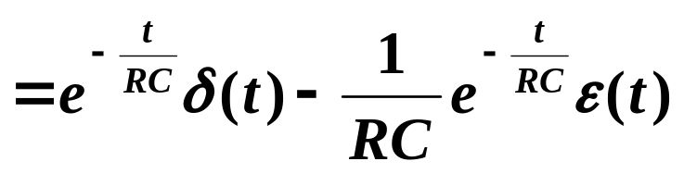
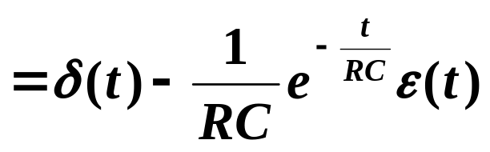

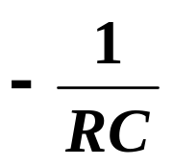
i_{C}
u_{C}
1
R
阶跃响应
t
t
0
0
i_{C}
u_{C}
(1)
冲激响应
t
t
0
注意：电容在冲激响应中，电压出现突变，电流出现无穷大。这是一种理论分析，实际上是不可能的，因为不存在这样的激励源。

Slide 22
课外作业
PP. 235-238
6-14，
6-17，
6-29
END

